Slide 1
Tievelhovartti (08.10.2024)

Slide 2
Agenda
Ajankohtaiset kuulumiset
ROUTA maanteiden hoitourakoissa, Timo Salminen

Slide 3
Ajankohtaiset kuulumiset
Data
YHA lähtötietopaketit viety YHAn tuotantoon 3.10.2024, jonka jälkeen tehty pieniä korjauksia dataan.
Kaikki operointiin lähetetyt varuste- ja laiteinventointitiedot, jotka inventoitu hoidon kilpailutusta varten viety järjestelmään.
Varareittien vienti vielä kesken. Varmistetut reitit ja varareittiluokitukset viety järjestelmään kokonaisuudessaan.
Laatukorjattu kelirikkoaineisto toimitettu operointiin. Vienti aloitetaan tällä viikolla.
Selvityksessä TEN verkon laajentumiseen liittyvät tieosuudet.
Tukiklinikka materiaaleissa lisää dataan liittyvää: https://ohje.velho.vaylapilvi.fi/tievelho/koulutukset-ja-tilaisuudet/tievelhon-tietojen-yllapidon-tukiklinikka/ .
Tietorakenteet
Muutokset: https://ohje.velho.vaylapilvi.fi/tievelho/tietorakenne/tietorakennemuutokset/
Uuden nopeusrajoituskohdeluokan toteutus valmis ja data vienti aloitetaan järjestelmään lokakuun aikana.
Pumppaamot kohdeluokka validoitu tietorakenteiden osalta asiantuntijoiden toimesta. Validoinnissa huomattu rakenteisiin liittyviä uusia tarpeita, jota toteutetaan mahdollisimman pian. Ensimmäisen ELYn osalta saatu testipaketti datan osalta ja testidata ajettu onnistuneesti Tievelhon STG ympäristöön. Seuraavaksi lähdetään keräämään dataa muista ELYstä.
Väylän luonne kohdeluokkaan muutamia muutoksia tulossa: Tarkennusta voidaan käyttää päällekkäin samalla tieosuudella. 1 ja 2 ajorataisilla tieosuuksilla vain tietyt ominaisuudet sallittuja. Toteutetaan validointi, joka tarkastaa syöttö vaiheessa, ettei ristiriitoja synny.
Kasvillisuusrakenteisiin toteutettu tietorakennemuutoksia. Data siirrot tehdään hoidon urakoiden kilpailutusten jälkeen.

Slide 4
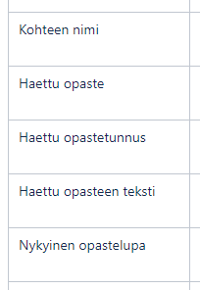
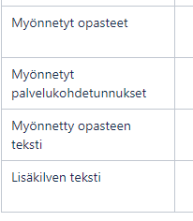
Ajankohtaiset kuulumiset (jatkuu)
Ohjeet ja viestintä
Velho uutiskirje julkaistu 7.10.2024: https://vayla.creamailer.fi/email/66df0006514f5
Tiestötiedot viestintä Q4/2024 ja Q1/2025 julkaistu 1.10.2024: Ajantasainen tiedote (Tiestötiedot_viestintä_Q42024_Q12025) on saatavilla täältä: https://vayla.sharefile.eu/public/share/web-se1f3fab10a6d4a499ee8d91faa84eeba
Käyttöliittymä
Uutinen seuraavista askelista julkaistu ohjesivuille: https://ohje.velho.vaylapilvi.fi/tievelhon-kayttoliittyman-hakupalvelut-uudistuvat/
Integraatiot
Opasteiden osalta todettu, että Tievelhon tietosisältöä laajennetaan alla olevien ominaisuuksien osalta:
Muut
Suomen Väyliin tulossa taajamerkkeihin perustuva aluemuotoinen data taajama-alueista.
1.10.2025 alkavien hoitourakoiden aluerajat päivitetty Suomen Väylissä.

Slide 5
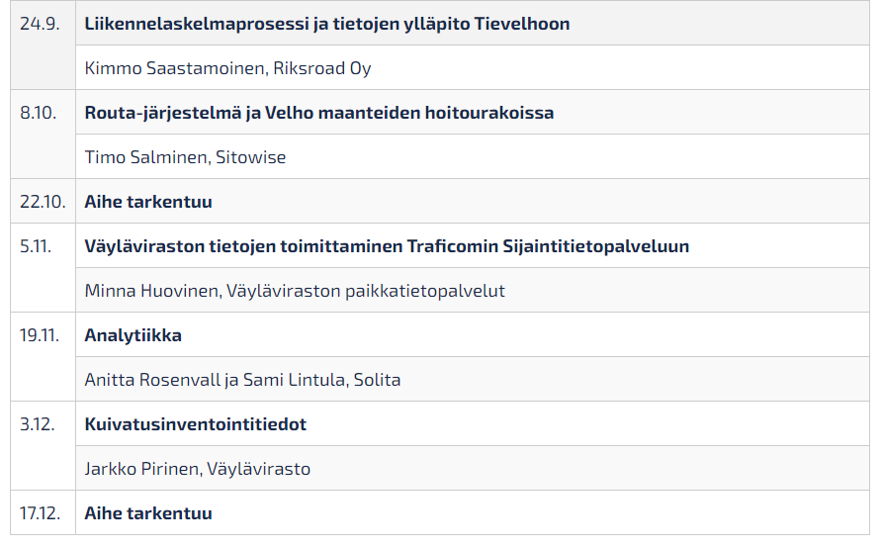
Seuraavat Tievelho-vartin teemaosat
https://ohje.velho.vaylapilvi.fi/tievelho/koulutukset-ja-tilaisuudet/tievelho-vartit/
Syksyn aiheita:

Slide 6
Routa maanteiden hoitourakoissa
Velho-vartti
8.10.2024

Slide 7
Taustaa
Routa on infran kunnossapidon toiminnanohjaus- ja raportointijärjestelmä
Routaa käytetään kunnissa, kaupungeissa sekä eri kokoisissa infra-yrityksissä
Metsä- ja yksityistiet, kuntien tiestö ja valtion tiet
Tuotantokäytössä vuodesta 2015
Integraatioita useisiin muihin järjestelmiin
Kehitetty aina asiakkaiden tarpeiden mukaan yhteistyössä asiakkaiden kanssa

Slide 8
Routa & ELY MHU:t - Kehitystyö
2023/24
Kehitysvaihe 02/24 -05/24
Velho- ja Harjaintegraatiot, suola-automaattijärjestelmät
Routa tuotannossa MHU:issa 05/24→
Jatkokehitystyö asiakkaiden tarpeiden mukaisesti

Slide 9
Routa & ELY MHU:t - Urakkavaatimukset
Selainsovellus työnjohdolle, Android-sovellukset kenttätyöhön
Routa täyttää ELY MHU:n vaatimukset Harjan ja Velhon käyttöön liittyen – Exceleitä ei tarvita
Harja
Ilmoitukset
Tarkastukset
Toimenpiteet & seuranta
Työmaapäiväkirja
Velho
Kaikki varustetyypit tuettu
Toimenpiteet
Vauriot
Tietojen muokkaus

Slide 10
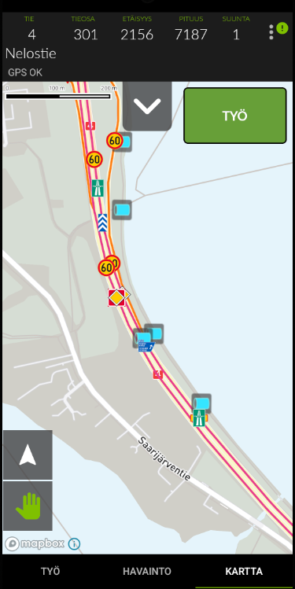
Routa & ELY MHU:t - Käytäntö
Töiden suunnittelu, reitit ja töiden jako aliurakoitsijoille
Havainnot, työmääräykset, varusteet
Suoritettavat toimenpiteet (ml. Varusteisiin kohdistuvat) maastossa
Toteutuneiden töiden raportointi ja kustannusseuranta ml. raportointi Tilaajan järjestelmiin
Läpinäkyvyys maastosta työnjohtoon
Urakoiden jälkilaskenta

Slide 11
Routa & ELY MHU:t - Jatkokehitys
Käyttäjien tarpeiden mukainen jatkokehitys
Enemmän rajapintoja, vähemmän exceleitä

Slide 12
Muut asiat ja kysymykset
Timo Salminen
timo.salminen@sitowise.com
+358 44 427 9603

